Slide 1
Industrijsko inženjerstvo – projektovanje i praksa
Prof. Dr Ivan Mihajlović
imihajlovic@mas.bg.ac.rs
kabinet: 401

Slide 2
Sadržaj predmeta
O industrijskom inženjerstvu.
Industrijski sistem u privrednom okruženju (uloga fabrike ili industrijskog sistema u privredi, funkcije koje mora da ispuni sistem i njegov benefit za privredu).
Elementi industrijskog sistema (proizvodnja, organizacija, logistika).
Osnovni podsistemi industrijskog sistema (proizvodnja sa definisanim kapacitetom, transport sa definisanom tehnologijom, skadišni podsistem, održavanje, organizacija, informacione tehnologije, menadžment, ergonomija, ekonomsko - komercijalni sektor).
Mesto i uloga svih industrijskih podsistema sa posebnim osvrtom na primere iz industrijske prakse (fabrika, distributivni centri, transportni sistemi, informacioni sistemi).
Primena i efekti primene industrijskih sistema u privredi sa konkretnim primerima iz prakse.

Slide 3
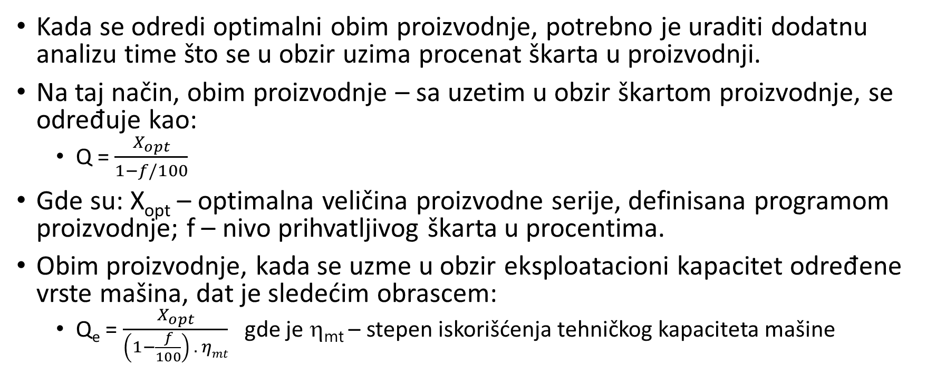
OSNOVNI PODSISTEMI INDUSTRIJSKOG SISTEMA – OBIM PROIZVODNJE
Kada se odredi optimalni obim proizvodnje, potrebno je uraditi dodatnu analizu time što se u obzir uzima procenat škarta u proizvodnji.
Na taj način, obim proizvodnje – sa uzetim u obzir škartom proizvodnje, se određuje kao:
  Q = $\frac{X_{opt}}{1−f/100}$
Gde su: X_{opt} – optimalna veličina proizvodne serije, definisana programom proizvodnje; f – nivo prihvatljivog škarta u procentima.
Obim proizvodnje, kada se uzme u obzir eksploatacioni kapacitet određene vrste mašina, dat je sledećim obrascem:
  Q_{e} = $\frac{X_{opt}}{\left(1−\frac{f}{100}\right) . ηmt}$ gde je η_{mt} – stepen iskorišćenja tehničkog kapaciteta mašine

Slide 4
OSNOVNI PODSISTEMI INDUSTRIJSKOG SISTEMA – OBIM PROIZVODNJE
Primer: Fabrika ima potražnju od D = 260.000 kom proizvoda, tokom razmatranog perioda proizvodnje. Pripremno završni troškovi jedne proizvodne serije su S = 750.000 nj/ser. Dnevno proizvedena količina komponenti p = 710 kom. Dnevno se u konačni proizvod ugrađuje d = 600 kom komponenti. Troškovi skladištenja po komadu su H = 800 din/kom.
Mašina, tokom 1 časa, tehnički može da obradi 30 komada proizvoda. Usvojiti da je dozvoljeni procenat škarta u proizvodnji 4%. Takođe, usvojiti da se u fabrici ne radi subotom i nedeljom (broj neradnih dana je N = 104); broj praznika – tokom kojih se ne radi je P = 12; vreme neophodno za održavanje normalne radne sposobnosti date vrste mašina je u proseku 260 h/periodu).

Slide 5
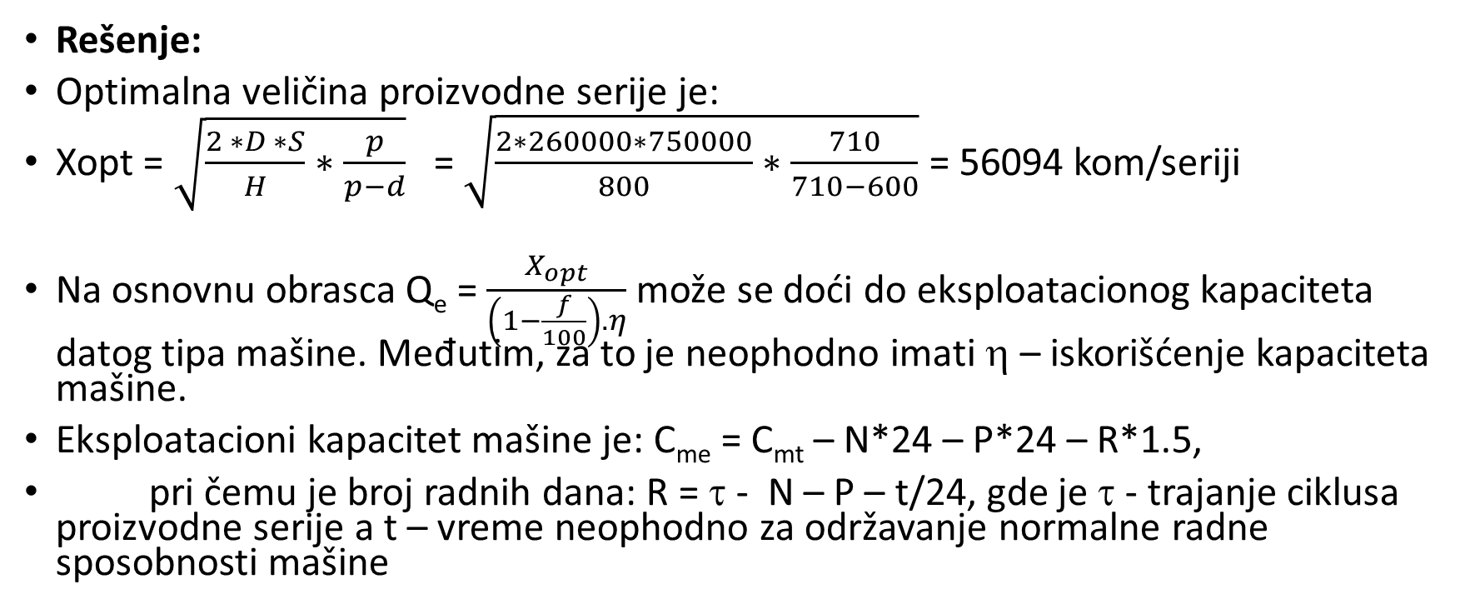
OSNOVNI PODSISTEMI INDUSTRIJSKOG SISTEMA – OBIM PROIZVODNJE
Rešenje:
Optimalna veličina proizvodne serije je:
Xopt = $\sqrt{\frac{2 ∗D ∗S}{H}∗\frac{p}{p−d}}$ = $\sqrt{\frac{2∗260000∗750000}{800}∗\frac{710}{710−600}}$ = 56094 kom/seriji
Na osnovnu obrasca Q_{e} = $\frac{X_{opt}}{\left(1−\frac{f}{100}\right).η}$ može se doći do eksploatacionog kapaciteta datog tipa mašine. Međutim, za to je neophodno imati η – iskorišćenje kapaciteta mašine.
Eksploatacioni kapacitet mašine je: C_{me} = C_{mt} – N*24 – P*24 – R*1.5,
pri čemu je broj radnih dana: R = τ - N – P – t/24, gde je τ - trajanje ciklusa proizvodne serije a t – vreme neophodno za održavanje normalne radne sposobnosti mašine

Slide 6
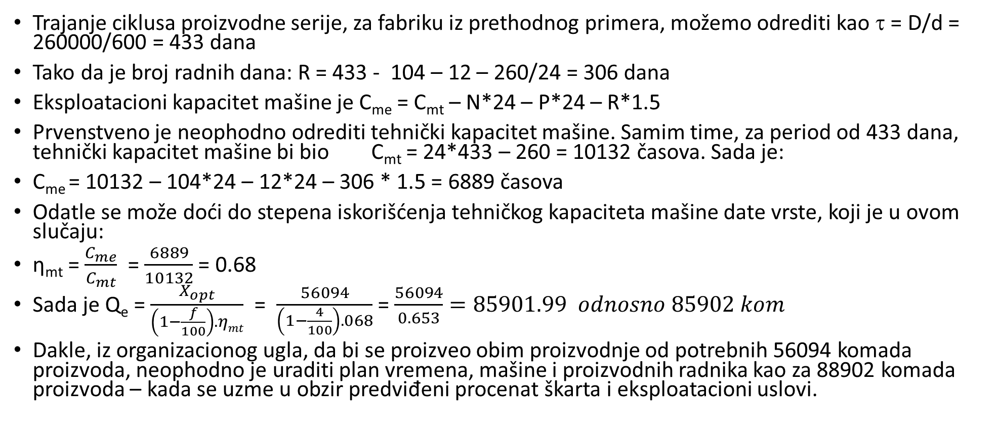
OSNOVNI PODSISTEMI INDUSTRIJSKOG SISTEMA – OBIM PROIZVODNJE
Trajanje ciklusa proizvodne serije, za fabriku iz prethodnog primera, možemo odrediti kao τ = D/d = 260000/600 = 433 dana
Tako da je broj radnih dana: R = 433 - 104 – 12 – 260/24 = 306 dana
Eksploatacioni kapacitet mašine je C_{me} = C_{mt} – N*24 – P*24 – R*1.5
Prvenstveno je neophodno odrediti tehnički kapacitet mašine. Samim time, za period od 433 dana, tehnički kapacitet mašine bi bio C_{mt} = 24*433 – 260 = 10132 časova. Sada je:
C_{me} = 10132 – 104*24 – 12*24 – 306 * 1.5 = 6889 časova
Odatle se može doći do stepena iskorišćenja tehničkog kapaciteta mašine date vrste, koji je u ovom slučaju:
η_{mt} = $\frac{C_{me}}{C_{mt}}$ = $\frac{6889}{10132}$ = 0.68
Sada je Q_{e} = $\frac{X_{opt}}{\left(1−\frac{f}{100}\right).ηmt}$ = $\frac{56094}{\left(1−\frac{4}{100}\right).068}$ = $\frac{56094}{0.653}=85901.99 odnosno 85902 kom$
Dakle, iz organizacionog ugla, da bi se proizveo obim proizvodnje od potrebnih 56094 komada proizvoda, neophodno je uraditi plan vremena, mašine i proizvodnih radnika kao za 88902 komada proizvoda – kada se uzme u obzir predviđeni procenat škarta i eksploatacioni uslovi.

Slide 7
OSNOVNI PODSISTEMI INDUSTRIJSKOG SISTEMA – OBIM PROIZVODNJE
Da bi se odredio neophodni broj mašina date vrste, za navedeni eksploatacioni obim proizvodnje, polazi se od sledećeg:
  Broj ciklusa proizvodnje: n = D/X_{opt} = 260000/56094 = 4.63 ≅ 5 ciklusa
  Trajanje jednog ciklusa proizvodnje: τ_{c}= τ/n = 433/5 = 87 dana
  broj komada proizvoda koji se planira po danu: Q_{e}/τ_{c} = 85902/87 = 987.38 dakle 988 proizvoda/dan
  Imajući u vidu da jedna mašina može obraditi 30 komada proizvoda na sat, onda je za 8 sati – koliko traje jedna smena, mogućnost mašine po smeni: 30 * 8 = 240 komada/smeni
  Tu proizilazi sledeća kalkulacija:
Planirani broj komada proizvoda/dan | Broj smena | Planirani broj komada proizvoda/smeni | Mogućnost mašine po smeni (kom/smeni) | Potreban broj mašina
988 | 1 | 988 | 240 | =988/240 = 4.12 = 5
988 | 2 | 494 | 240 | = 494/240 = 2.06 = 3
988 | 3 | 330 | 240 | = 330/240 = 1.38 = 2

Slide 8
OSNOVNI PODSISTEMI INDUSTRIJSKOG SISTEMA – OBIM PROIZVODNJE
Samim time, na osnovu prethodne tabele, može se zakljuiti sledeće:
  Sa predviđenim načinom rada (koji podrazumeva neradne subote i nedelje, kao i praznike), što rezultuje iskorišćenjem tehničkog kapaciteta od 68 %, ukoliko bi se radilo u samo jednoj smeni bila bi potrebna investicija u 5 proizvodne mašine.
  Rad u dve smene, zahtevao bi investiciju u tri mašine, ali svakako – podrazumevao bi uvećani broj proizvodnih radnika – za obe smene.
  Uvođenje treće smene, bi doveo do smanjenja potrebnog broja mašina na 2 ali bi svakako zahtevao i dodatnu investiciju za angažovanje proizvodnih radnika koji bi radili u trećoj smeni.

Slide 9

OSNOVNI PODSISTEMI INDUSTRIJSKOG SISTEMA – OBIM PROIZVODNJE
Sada bi bilo interesantno proceniti kako bi izmena režima rada – uvođenje kontinualnog režima rada (radnim danima i vikendom, uticao na promenu potrebnog broja mašina). Dakle uzima se u obzir da je C_{me} = C_{mt} U ovom slučaju je:
  Q = $\frac{X_{opt}}{\left(1−\frac{f}{100}\right)}$ = $\frac{56094}{\left(1−\frac{4}{100}\right)}$ = $\frac{56094}{0.96}=58431.25 odnosno 58432 kom$
  broj komada proizvoda po danu: Q/τ_{c} = 58432/87 = 671.44 dakle 672 proizvoda/dan
  Imajući u vidu da jedna mašina može obraditi 30 komada proizvoda na sat, onda je za 8 sati – koliko traje jedna smena, broj obrađenih komada iznosi: 30 * 8 = 240 komada/smeni
  Tu proizilazi sledeća kalkulacija:
Planirani broj komada proizvoda/dan | Broj smena | Planirani broj komada proizvoda/smeni | Mogućnost mašine po smeni (kom/smeni) | Potreban broj mašina
672 | 1 | 672 | 240 | =672/240 = 2.80 = 3
672 | 2 | 336 | 240 | = 336/240 = 1.40 = 2
672 | 3 | 224 | 240 | = 224/240 = 0.94 = 1

Slide 10
OSNOVNI PODSISTEMI INDUSTRIJSKOG SISTEMA – OBIM PROIZVODNJE
Dakle, uvođenjem rada vikendom i praznicima, došlo bi do promene, da je za slučaj rada u jednoj smeni bila neophodna investicija u 3 mašine, umesto u 5. Za rad u dve smene, broj neophodnih mašina bi bio bi takođe promenjen i iznosio bi 2 umesto 3. Dok bi za rad u tri smene bilo neophodno investirati u samo jednu mašinu date vrste, umesto u 2.
Naravno, tu treba imati u vidu da se rad vikendom i državnim praznicima dodatno plaća, tako da bi konačna odluka podrazumevala detaljnu analizu uzimajući u obzir i troškove radne snage za svaku od alternativa.

Slide 11
OSNOVNI PODSISTEMI INDUSTRIJSKOG SISTEMA – OBIM PROIZVODNJE
Svakako, osim prikazanog, postoje i brojni drugi načini za proračun neophodnog broja mašina određene vrste. Svakakom najznačajniji podatak – kako bi se mogao da ostvari proračun, je podatak o tehničkim mogućnostima mašine, odnosno o broju komada koji mašina može obraditi tokom jednoe smene.
Do ovog podatka se može doći ili na osnovu tehničkih specifikacija same mašine, ili na osnovu praćenja prozvodnje u prethodnim ciklusima proizvodnje, te da se na osnovu toga izračunava prosečan učinak mašine.
Takođe, treba imati u vidu da u pojedinim tipovima proizvodnje nije moguće zaustaviti proizvodnju tokom vikenda i/ili praznika. U tom slučaju, eksploatacioni kapacitet svakako će biti približan tehničkom kapacitetu. To ne znači da radna snaga u tom slučaju nema predviđene pauze u radu ili odmor, jer svaki pojedinačni radnik ima pravo na navedene pauze, već samo da je potrebno predvideti veći broj proizvodnih radnika – kao i troškove rada za rad praznicima i vikendom, kako bi se obezbedila kontinualnost u procesu.

Slide 12
OSNOVNI PODSISTEMI INDUSTRIJSKOG SISTEMA – OBIM PROIZVODNJE
U prethodnom primeru je uzet zaista jednostavan slučaj, gde bi se celokupni proces rada zasnivao na mašinskoj obradi na samo jednoj vrsti mašine. To je svakako izuzetno redak slučaj, posebno u uslovima serijske proizvodnje, gde je za određeni tip proizvoda neophodno da se obrađuju na nekoliko različitih vidova mašina, pri čemu svaka od navedenih mašina ima svoje karakteristike u pogledu mogućnosti da u određenom periodu vremena obradi određeni broj komada.
Samim time, proračun se zasniva na prethodno opisanim principima, ali je neophodno ponoviti kalkulaciju potrebnog broja mašina za svaki od različitih tipova mašina uključenih u tehnološki proces dobijanja konačnog proizvoda.

Slide 13
OSNOVNI PODSISTEMI INDUSTRIJSKOG SISTEMA – OBIM PROIZVODNJE
Primer: kako bi se dobio konačni proizvod, za fabriku iz prethodnih primera, u sklopu tehnološkog procesa je neophodno vršiti obradu predmeta rada, na četiri različite vrste mašina, do dobijanja konačnih proizvoda. Usvojiti da se ne radi praznicima i da su subote i nedelje neradni dani. Takođe, iskorišćenje tehničkih kapaciteta usvojiti da je isto za svaki tip mašina. Pregled tehničkih mogućnosti obrade predmeta rada, na različitim vidovima mašina, je dat na sledećoj slici:
18 kom/h
12 kom/h
15 kom/h
21 kom/h

Slide 14
OSNOVNI PODSISTEMI INDUSTRIJSKOG SISTEMA – OBIM PROIZVODNJE
Rešenje: kako bi se dobio neophodan broj mašina pojedinih tipova, koji će omogućiti da se spreči pojava „uskog grla“ usled neujednačenog broja komada proizvoda koji se mogu obraditi na pojedinim mašinama, neopphodna je sledeća kalkulacije:
Planirani broj komada proizvoda/dan | Broj smena | Planirani broj komada proizvoda/smeni | Mogućnost mašine 1 po smeni (kom/smeni) | Potreban broj mašina 1 | Mogućnost mašine 2 po smeni (kom/smeni) | Potreban broj mašina 2 | Mogućnost mašine 3 po smeni (kom/smeni) | Potreban broj mašina 3 | Mogućnost mašine 4 po smeni (kom/smeni) | Potreban broj mašina 4 | Ukupno potreban broj mašina
672 | 1 | 672 | 144 | =672/144 = 4.66 = 5 | 96 | 7 | 120 | 6 | 168 | 4 | 22
672 | 2 | 336 | 144 | = 336/144 = 2.33 = 3 | 96 | 4 | 120 | 3 | 168 | 2 | 12
672 | 3 | 224 | 144 | = 224/144 = 1.55 = 2 | 96 | 3 | 120 | 2 | 168 | 2 | 9

Slide 15
OSNOVNI PODSISTEMI INDUSTRIJSKOG SISTEMA – OBIM PROIZVODNJE
Proračun radne snage
Potreban broj radnika, za rad na radnim aktivnostima u pojedinim fazama i aktivnostima proizvodnog procesa, takođe je moguće proračunati na osnovu sličnih parametara, kao i neophodni broj mašina. Međutim, najčešći je slučaj da se prvo izvrši proračun neophodnog broja mašina, pa da se potom, za taj broj mašina vrši procena neophodnog broja operatera, po osnovu tabličnih podataka za broj operatera koji opslužuju određeni tim mašina. Za taj proračun se koristi obrazac:
R = n_{m}/s, gde su n_{m} – broj mašina; s – prosečan broj mašina koje opslužuje jedan radnik
Prema podacima iz literature, prosečan broj mašina koje opslužuje jedan radnik (s) je:
- u pogonima masovne proizvodnje 1.5-2.5
- u pogonima velikoserijske proizvodnje 1.5 – 1.8
- u pogonima sa poluautomatskom opremum 1.5 – 2.0
- u pogonima sa automatizovanom opremom 2.5 – 4.0

Slide 16
OSNOVNI PODSISTEMI INDUSTRIJSKOG SISTEMA – OBIM PROIZVODNJE
Prosečan broj pomoćnih radnika – radnika koji rade na opsluživanju proizvodnje, utvrđuje se na osnovu procenta od ukupnog broja proizvodnih radnika. Tako da je, na osnovu literaturnih podataka:
  U masovnoj proizodnji 20 - 40 %
  Serijska i velikoserijska proizvodnja 30 – 35%
  Maloserijska i pojedinaćna proizvodnja 25 - 45 %
Broj zaposlenih u upravi, razvoju, tehničkim biroima, pripremi, administraciji, itd, iznosi 12-20% od ukupnog broja svih radnika. Svakako, detaljan proračun broja radnika (kao i neophodnog sastava radne snage u smislu kvalifikacija i školske spreme) je predmet sveobuhvatne analize na nivou kadrovskih odeljenja same kompanije.
Navedenim literaturnim podacima je moguće uraditi samo grubu procenu potrebnog broja radnika.

Slide 17
OSNOVNI PODSISTEMI INDUSTRIJSKOG SISTEMA – OBIM PROIZVODNJE
Primer: Za fabriku iz prethodnog primera, izvršiti procenu neophodnog broja radnika, ukoliko se usvoji da prosečan broj mašina koje opslužuje jedan proizvodni radnik 1.5. Broj pomoćnih radnika u proizvodnji je 30% od broja proizvodnih radnika. Neophodan broj radnika u administraciji je 18% od ukupnog broja radnika (sume proizvodnih i pomoćnih radnika).
Rešenje:
Broj smena | Ukupno potreban broj mašina | Potreban broj proizvodnih radnika = n_{m}/s | Potreban broj pomoćnih radnika | Potreban broj administrativnih radnika | Potrebno radnika po smeni | Ukupno potrebno radnika
1 | 22 | 22/1.5 = 15 | 15 * 0.3 = 5 | 20 * 0.18 = 4 | 24 | 24
2 | 12 | 12/1.5 = 8 | 8 * 0.3 = 3 | 11 * 0.18 = 2 | 13 | 26
3 | 9 | 9/1.5 = 6 | 6 * 0.3 = 2 | 8 * 0.18 = 2 | 10 | 30

Slide 18
OSNOVNI PODSISTEMI INDUSTRIJSKOG SISTEMA – OBIM PROIZVODNJE
Primer – za studente: Fabrika ima potražnju od D = 250.000 kom proizvoda, tokom razmatranog perioda proizvodnje. Pripremno završni troškovi jedne proizvodne serije su S = 220.000 nj/ser. Dnevno proizvedena količina komponenti p = 950 kom. Dnevno se u konačni proizvod ugrađuje d = 685 kom komponenti. Troškovi skladištenja po komadu su H = 500 din/kom.
Predmet rada obrađuju tri mašine sa sledećim tehničkim mogućnostima: mašina tip 1 – 44 kom/h, mašina tip 2 – 27 kom/h i mašina tip 3 – 48 kom/h. Usvojiti da je dozvoljeni procenat škarta u proizvodnji 2%. Takođe, usvojiti da se radi o diskontinualnom tipu proizvodnje, odnosno u fabrici se ne radi subotom i nedeljom i praznicima (broj neradnih dana je N = 104); broj praznika – tokom kojih se ne radi je P = 12; vreme neophodno za održavanje normalne radne sposobnosti date vrste mašina je u proseku 290 h/periodu).
Usvojiti da je broj mašina koje opslužuje jedan proizvodni radnik 1.8, pomoćnih radnika je 20% od broja proizvodnih radika i administrativnih radnika je 15% od ukupnog broja radnika.
Odrediti potreban broj mašina za rad po smenama, kao i potreban broj radnika.

Slide 19
OSNOVNI PODSISTEMI INDUSTRIJSKOG SISTEMA – OBIM PROIZVODNJE
Primer – za studente: Fabrika ima potražnju od D = 180.000 kom proizvoda, tokom razmatranog perioda proizvodnje. Pripremno završni troškovi jedne proizvodne serije su S = 170.000 nj/ser. Dnevno proizvedena količina komponenti p = 570 kom. Dnevno se u konačni proizvod ugrađuje d = 493 kom komponenti. Troškovi skladištenja po komadu su H = 380 din/kom.
Predmet rada obrađuju tri mašine sa sledećim tehničkim mogućnostima: mašina tip 1 – 24 kom/h, mašina tip 2 – 15 kom/h i mašina tip 3 – 32 kom/h. Usvojiti da je dozvoljeni procenat škarta u proizvodnji 3%. Takođe, usvojiti da se radi o kontinualnom tipu proizvodnje, odnosno u fabrici se radi praznicima subotom i nedeljom.
Usvojiti da je broj mašina koje opslužuje jedan proizvodni radnik 3, pomoćnih radnika je 20% od broja proizvodnih radika i administrativnih radnika je 15% od ukupnog broja radnika.
Odrediti potreban broj mašina za rad po smenama, kao i potreban broj radnika.

Slide 20
ZADATAK ZA STUDENTE # 4
Za opisani proizvod iz Zadatka 1, za koji je u okviru zadatka 2 kreirana lista materijala– BOM, opisati neophodne delove opreme i mašina koje su uključene u proces proizvodnje.
Za svaki od selektovanih delova opreme, istraživanjem dostupnih podataka, literature ili putem interneta, potražiti podatke o projektovanim radnim kapacitetima. Potražiti podatke o neophodnom održavanju i remontu takve vrste opreme.
Analizirati i opisati potrebni broja mašina, kao i procenu neophodnog broja zaposlenih (plan radne snage) za definisani obim proizvodnje. Ukoliko je u prethodnom zadatku obim proizvodnje procenjen u vidu plana obima proizvodnje (kao minimalni, optimalni i maksimalni), kao ulazni podatak koristiti optimalni procenjeni obim proizvodnje. Ukoliko se radi o postojećoj fabrici sa definisanim obimom proizvodnje, opisati trenutno angažovani broj mašina i radnika.
Ukoliko je u prethodnom zadatku obim proizvodnje izračunat jednačinom modela, njega koristiti kao ulazni podatak. Tada, za proračun potrebnog broja mašina i radnika usvojiti da se proizvodnja vrši u sve tri smene i ne radi se subotom i nedeljom. Broj neradnih dana je 104; broj praznika je 12. Očekivani procenat škarta je 2%. Potrebno vreme za održavanje normalne radne sposobnosti mašina je u proseku 290 h. Broj mašina koje opslužuje jedan radnik u proizvodnji je 1.8. Broj pomoćnih radnika je 20% od broja proizvodnih radnika, dok je broj administrativnih radnika 15% od ukupnog broja proizvodnih i pomoćnih radnika. Konačni proizvod se obrađuje na 3 različite mašine, pri čemu su tehničke mogućnosti prve mašine 44 kom/h; druge 27 kom/h i treće 48 kom/h.

